Slide 1
Information Visualization First Prototype
G16-A
89425 – Daniel Pereira
89466 – Isabel Soares
89535 – Rodrigo Sousa
Notes:
Rodrigo 1-3

Slide 2
visualization interface
01

Slide 3
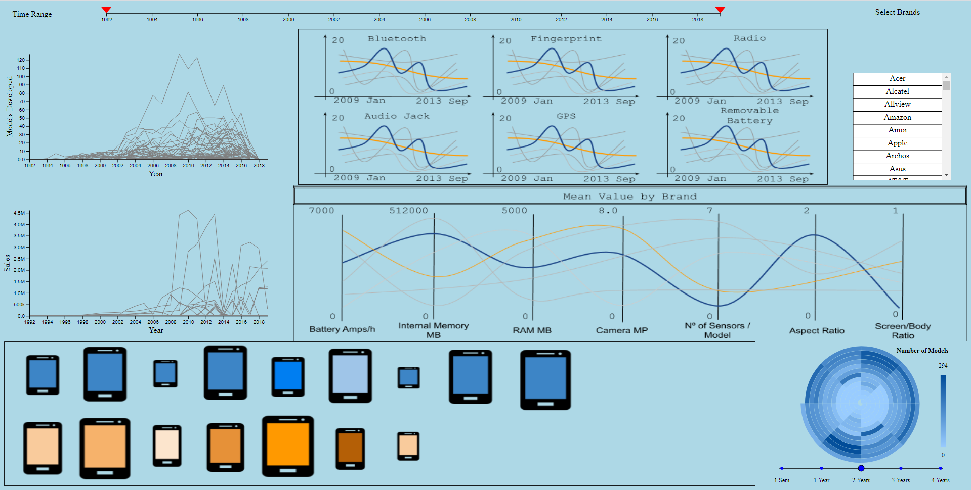
Overview
Notes:
Como proposto no checkpoint anterior, a nossa interface é composta por várias views. Para este checkpoint, implementámos 3 delas (2 do mesmo idioma). Implementámos os 2 line charts à esquerda no centro para representar o nr de modelos desenvolvidos e a receita, ambos ao longo do tempo e o spiral chart no canto inferior direito, onde podemos explorar a existência de ciclos temporais na produção de modelos.
Sentimos a necessidade de implementar desde logo os modulos onde o utilizador consegue selecionar período de tempo que pretende explorer no canto superior esquerdo e selecionar e deselecionar as marcas no canto superior direito, visto que sem estes a interatividade é prejudicada.

Slide 4
two idioms
02
Notes:
Isabel 4-6

Slide 5
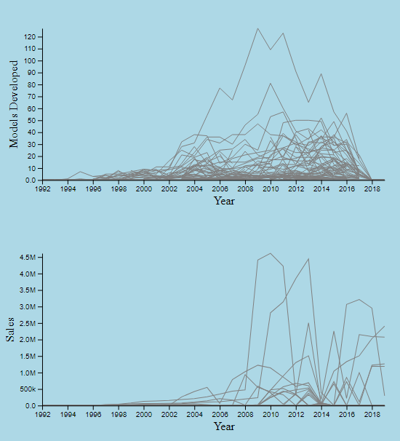
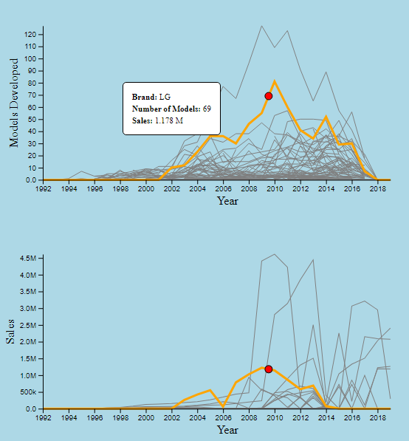
Line charts
Notes:
Os line charts representam o nr de modelos desenvolvidos e a receita de cada marca. Quando uma marca é selecionada na caixa de seleção a linha correspondente é highlight com uma cor diferente. Também é possível dar highlight a uma linha passando o rato em cima ou perto dela e clicando. Como vemos na segunda figura, um circulo Vermelho é mostrado no ponto mais próximo da linha mais próxima do rato e a linha laranja é mostrada porque a marca foi selecionada. Se uma linha é hovered uma tooltip é mostrada junto à bola vermelha, com a marca, o nr de modelos produzidos e a receita nesse ponto do tempo. Quando mudamos o período de tempo selecionado as escalas e as linhas são esticadas de for a a representar esse novo período.

Slide 6
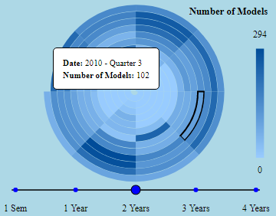
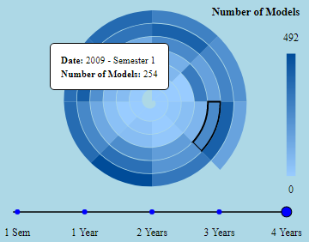
Spiral chart
Notes:
O propósito do spiral chart é estudar a existência de períodos no lançamento de modelos. Quando nenhuma marca está selecionada mostra a informação de todas as marcas, mostrando apenas a informação de marcas específicas quando uma ou mais marcas estão selecionadas. Existe uma escala por de baixo que permite definir quanto tempo uma revolução corresponde. Dependendo do valor selecionado, o valor que cada arco representa também é modificado para representar um mês, um quarter ou um semester. À direita, há uma escala de cores mapeando a cor dos arcos ao nr de modelos produzidos. Quando fazemos hover a um arco uma tooltip aparece mostrando o período de tempo e o nr de modelos que representa. Quando uma nova marca ou período de tempo é selecionado, o spiral chart é atualizado.

Slide 7
Video
03
Notes:
Daniel 7- 10

Slide 8
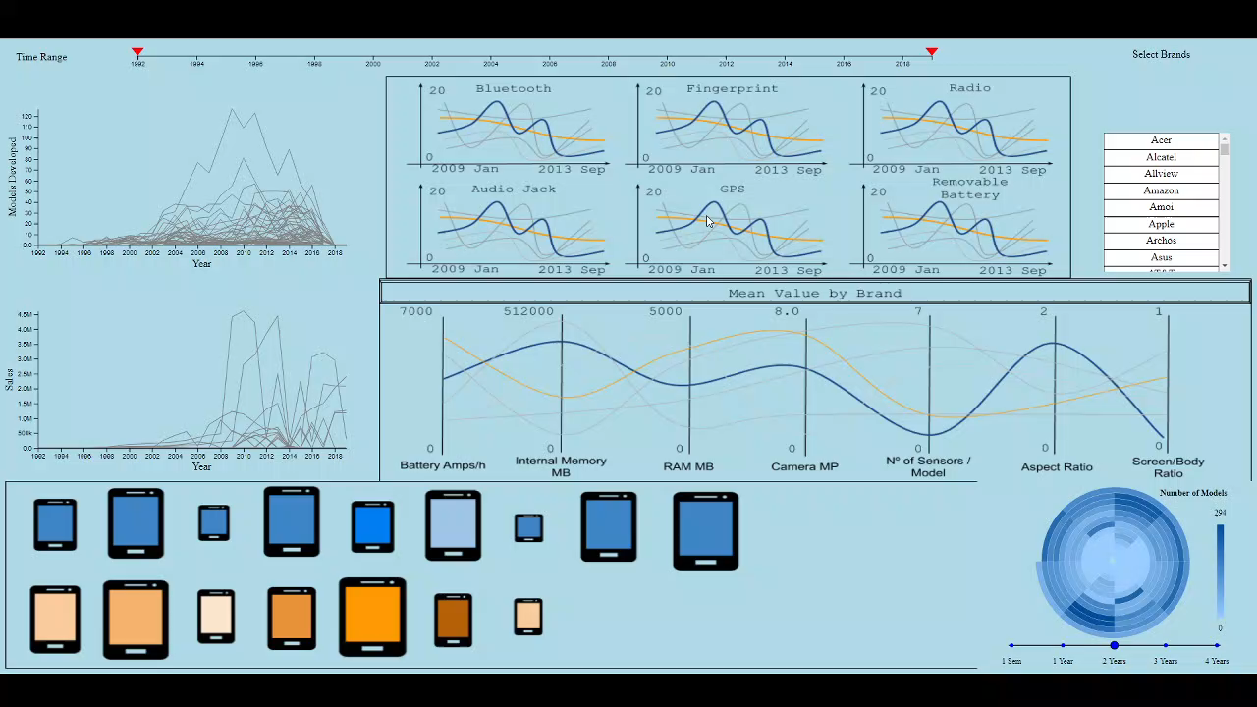
Video

Slide 9
Explanation
04

Slide 10
Explanation
Já nos permite responder às questões: 3, 4 , 5, 6
Estrutura permite fácil scaling e adaptação às novas views
Informação partilhada pelas views
Notes:
Com as views desenvolvidas já nos possibilita a resposta de 4 das 8 questões, permite identificar os picos de vendas e o seu momento, quantos modelos foram desenvolvidos em cada período de tempo, identificar pelos dois line charts se existe uma correlação aparente entre número de modelos e receita, e por fim pelo spiral chart a identificação (caso exista) de períodos cíclicos no desenvolvimento de modelos de telemóveis.
Cada view está codificada num modulo, sendo interconectadas por um modulo comum (main.js) e através de dispatches de eventos apra lidar com interatividade e interconectar as views.
A informação dos datasets é partilhadas pelas várias views possibilitando que ao filtrar / alterar numa view esta mudança tenha efeitos em todas as outras.

